Slide 1
课程内容及顺序
第一次课：基础知识（实验作业1）
第二次课：图像处理基础（实验作业2）
第三次课：颜色转换模型及点运算（课程大作业一）
第四次课：图像的基本运算（实验作业3）
第五次课：无损图像压缩（实验作业4）
第六次课：Haar小波图像处理（课程大作业二）
第七次课：图像增强（实验作业5）
第八&九次课：图像分割与区域处理（实验作业6）

Slide 2
课程成绩构成
实验作业
第一课、第二课、第四课、第五课、第七课、第八课
课程Project
（1）相似图像检索识别（周二布置）
（2）图像无损压缩（周五布置）
成绩构成：
实验作业：10分/次（到课：4分；完成：6分；良好：8分；优秀：10分）
Project：20分/个（可分组，最多3人/组）
排序权重：1/0.9/0.8

Slide 3
有关实验作业的说明
在当天23:59之前上传到ftp服务器
命名以学号开头，例如学号_张三.zip/pdf；学号一定要写！！不写学号扣2分
内容包括：1.源代码+运行说明（txt文件）+运行结果截图（放在一个zip里）；
2.实验报告（一个pdf） 每个人每次作业交两个文件
评分：
完成作业，达到作业要求：10分
完成作业（程序能够跑通），部分达到作业要求：8分
未完成作业，但是写了程序，（可能是bug没调出来，程序运行不了）：
到课且交作业：6分
没到课，交了上述完成度的作业：4分。
只到课，没交作业（或者作业几乎是交白卷）：4分

Slide 4
联系方式
肖俊老师办公室地址：浙江大学玉泉校区曹光彪高科技大楼主楼402
电话：13867424906
邮件：junx@cs.zju.edu.cn
课程FTP
ftp://10.214.160.119
用户名：ftpuser
密码：10214160134
助教：
王伟权，15229881028，12321270@zju.edu.cn
叶歌凡，18258618826，gefanyeh@zju.edu.cn

Slide 5
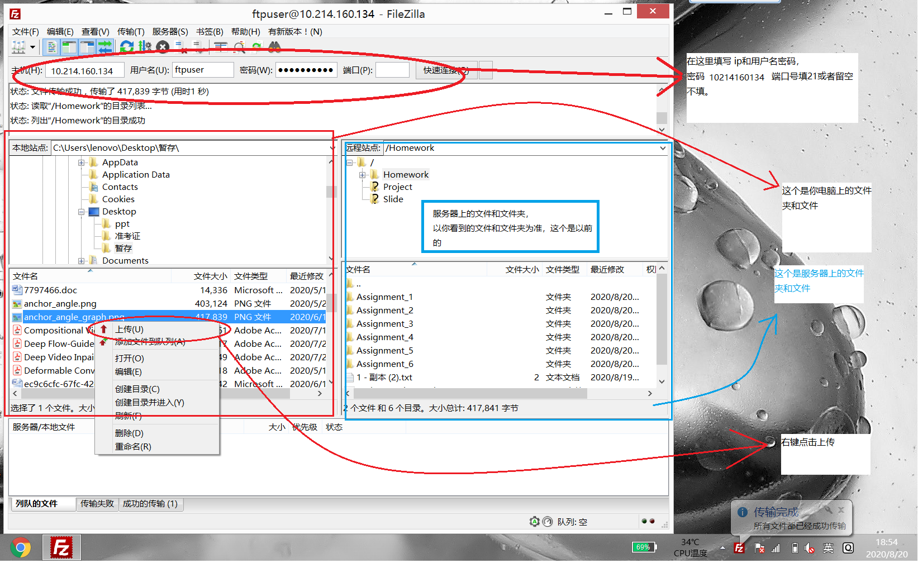

Slide 6
一些matlab的基础知识
工作区变量，clear; clc;
系统命令，clear; clc; close all;
warning与error
函数定义
下标范围
程序结构

Slide 7
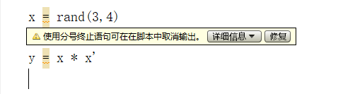
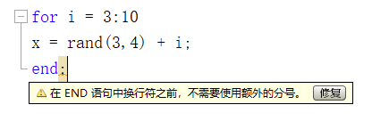
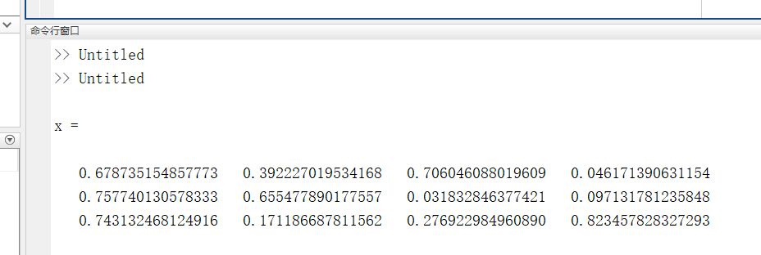
有关matlab的一些语法 （1） 分号的使用

Slide 8
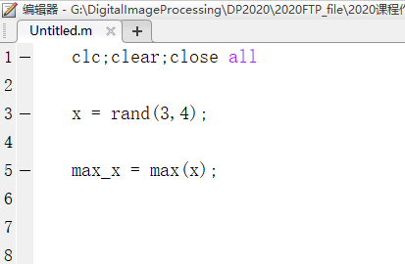
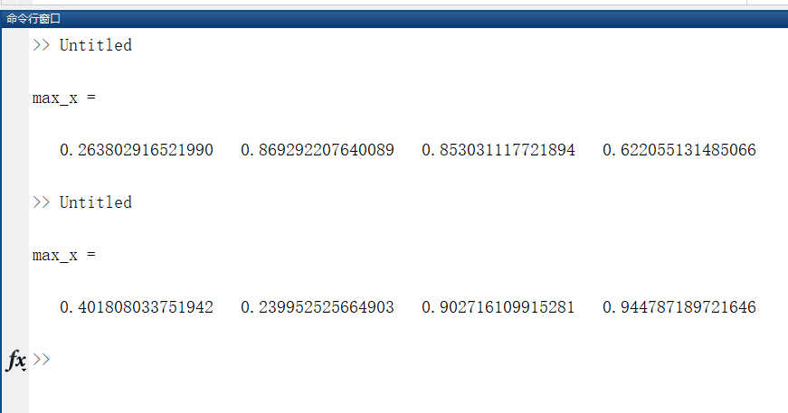
有关matlab的一些语法
（2）一些常用命令 clc; clear; close all

Slide 9
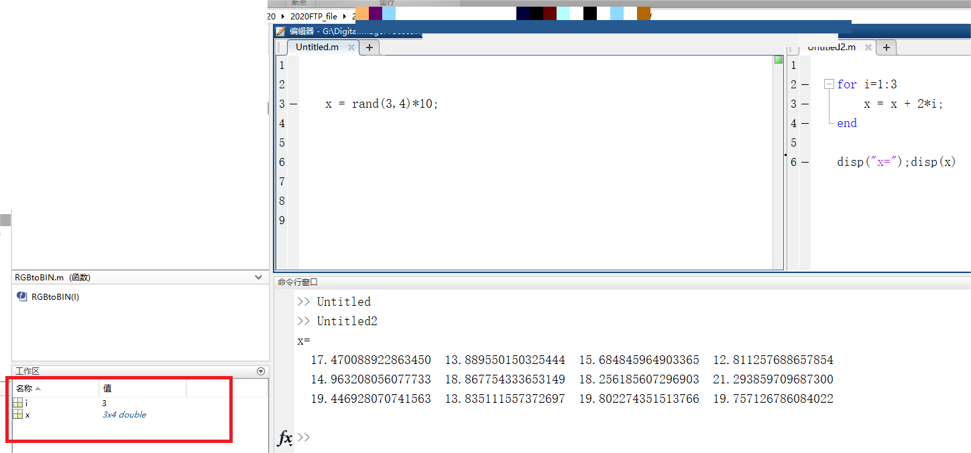
有关matlab的一些语法
（2）有关clear的一些坑

Slide 10
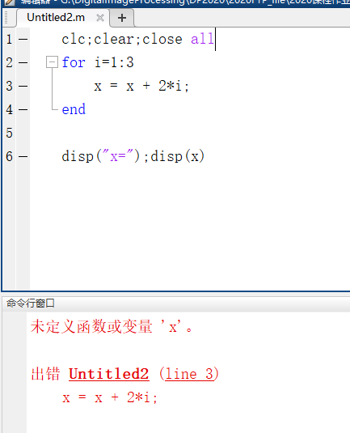
有关matlab的一些语法
（2）有关clear的一些坑

Slide 11
课程实验1
编写实现如下脚本代码：
（1）随机生成一个大小为m、n的二维矩阵（m和n的值在命令行中输入）；
（2）编写求取该矩阵的转置矩阵的函数并调用输出结果；
（3）编写寻找矩阵中最小值的函数并调用输出结果；
（4）编写寻找矩阵中最大值的函数并调用输出结果；
（5）编写对矩阵中所有元素排序的函数，并调用输出排序结果。
备注：不准调用matlab中与上述功能相关的自有函数（transpose, min, max, sort等）。
随机生成可以用rand 函数

